Slide 1
Uso de datos en las redacciones
15.09.2017

Slide 2
15.09.2017

Slide 3
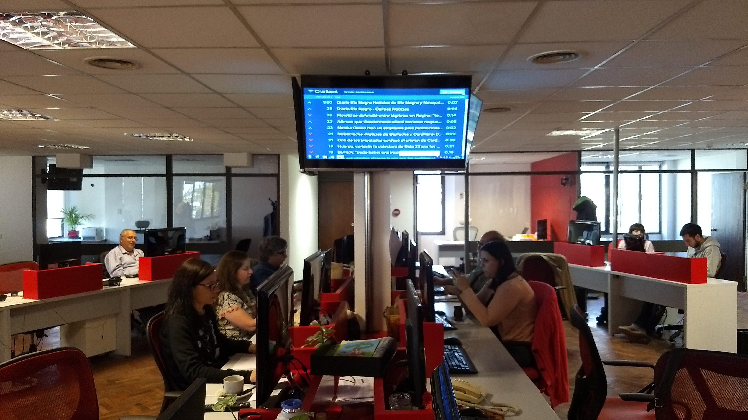
Redacción de “Río Negro”.

Slide 4
Datos en tiempo real Reacción rápida.

Slide 5
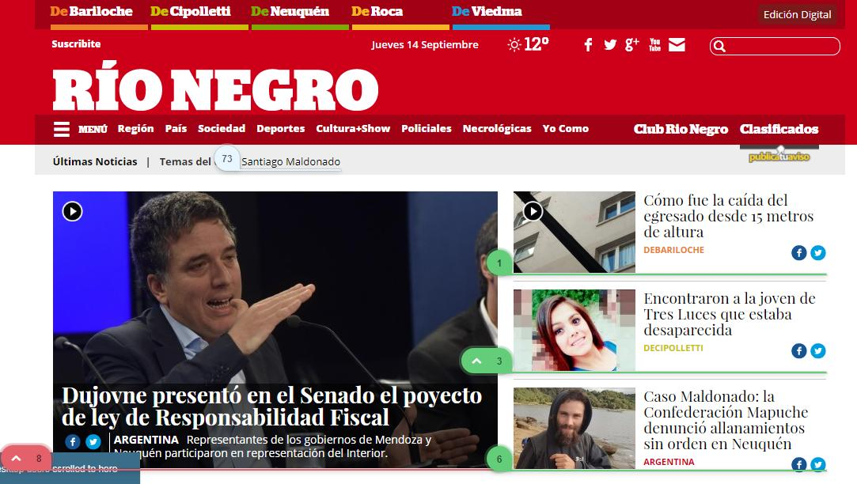
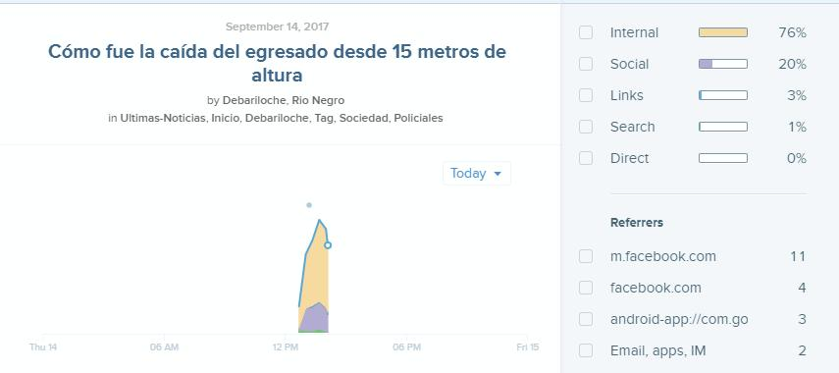
Portada de “Río Negro”.
14/09/17 a las 14 hs.
15.09.2017

Slide 6
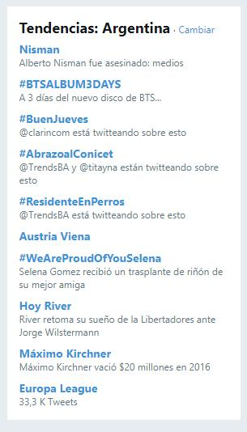
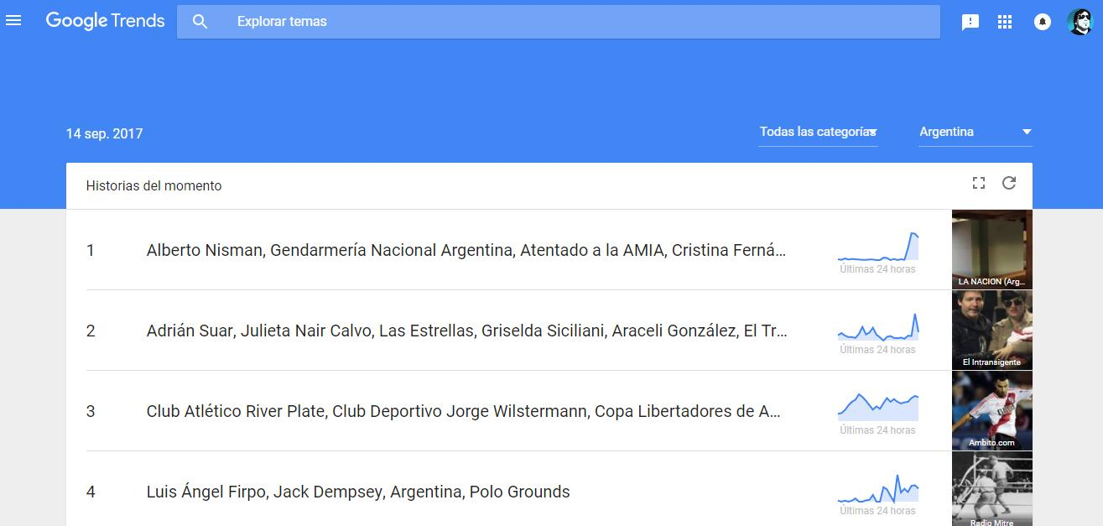
Twitter
Google Trends

Slide 7
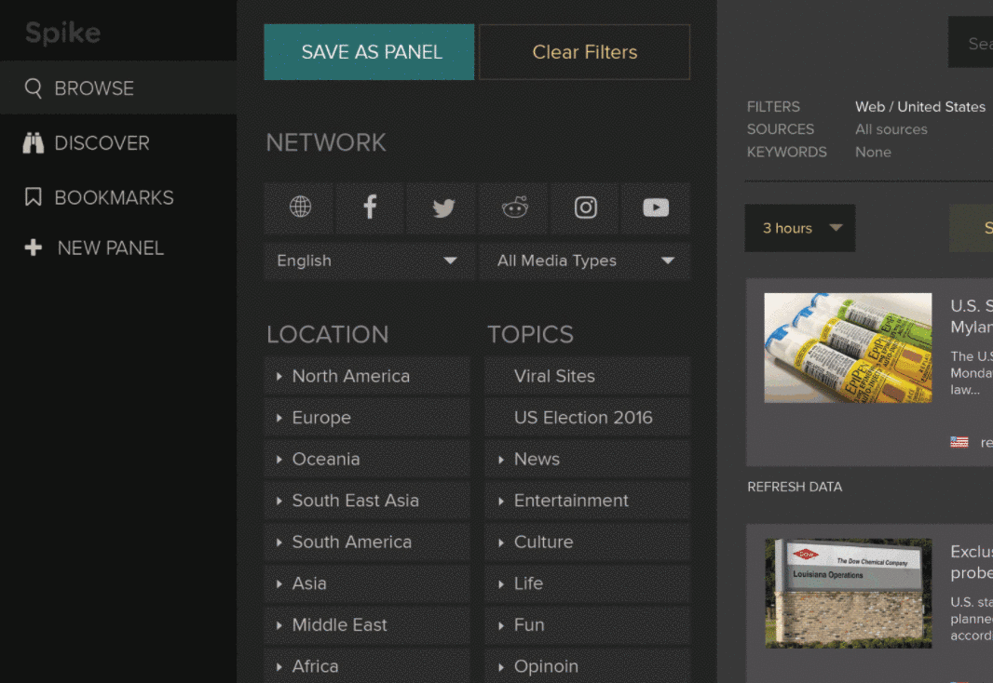
Newswhip Spike

Slide 8
Datos acumulados.
Reportes diarios, semanales y mensuales.

Slide 9
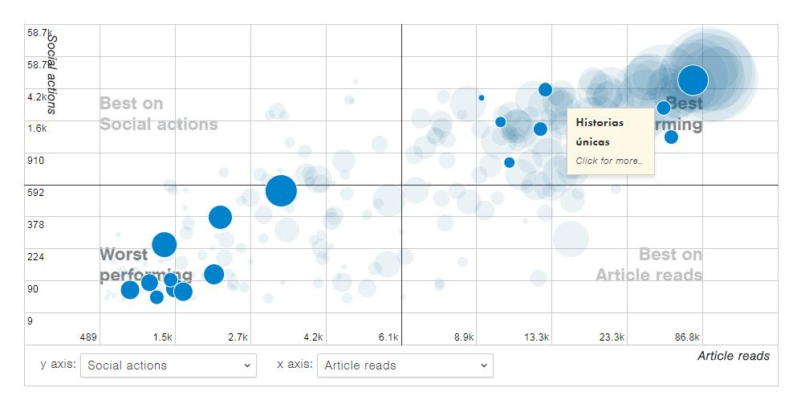
Content Insights

Slide 10
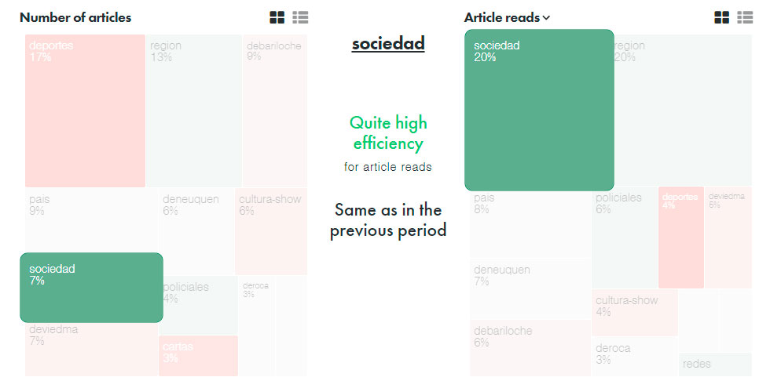
Content Insights

Slide 11
Google Analytics
Accesos por tipo de dispositivo:
Páginas vistas según dispositivo:

Slide 12
Los datos modifican de manera constante las estrategias de producción de contenidos. Son claves para tomar decisiones.

Slide 14
Gracias!
Nicolás Piccoli
nicolaspiccoli@rionegro.com.ar
Twitter: @sic

